Slide 1
BỘ CÔNG THƯƠNG
TRƯỜNG ĐẠI HỌC CÔNG NGHIỆP THỰC PHẨM
THÀNH PHỐ HỒ CHÍ MINH
KHOA CÔNG NGHỆ THÔNG TIN
XÂY DỰNG WEBSITE
HỖ TRỢ MUA BÁN
THIẾT BỊ MÁY TÍNH
Giáo viên hướng dẫn: Dương Thị Mộng Thùy

Slide 2
Danh sách thành viên:
Võ Doanh Doanh 2001160195
Nguyễn Phạm Tường Vi 2001160147
Huỳnh Thiện Tuấn 2001160380

Slide 3
Nội dung
Quy trình khảo sát
Mô hình Diagram
Giao diện ứng dụng

Slide 4
I. QUY TRÌNH KHẢO SÁT
Người dùng
Tìm kiếm
Xem chi tiết
Giỏ hàng
Thanh toán
Đăng nhập
Quản trị viên
Đăng nhập
Quản lý tài khoản
Quản lý sản phẩm
Quản lý hóa đơn

Slide 5
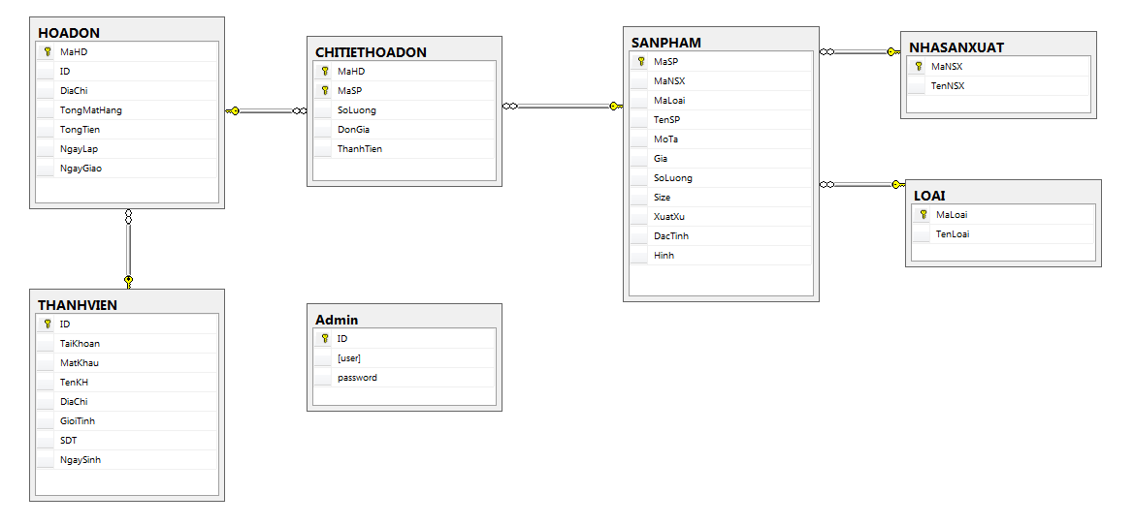
II. MÔ HÌNH DIAGRAM

Slide 6
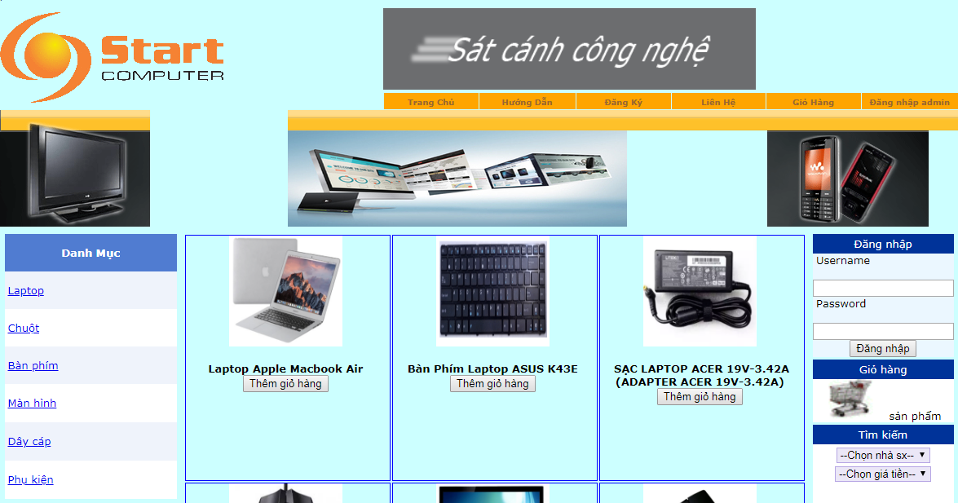
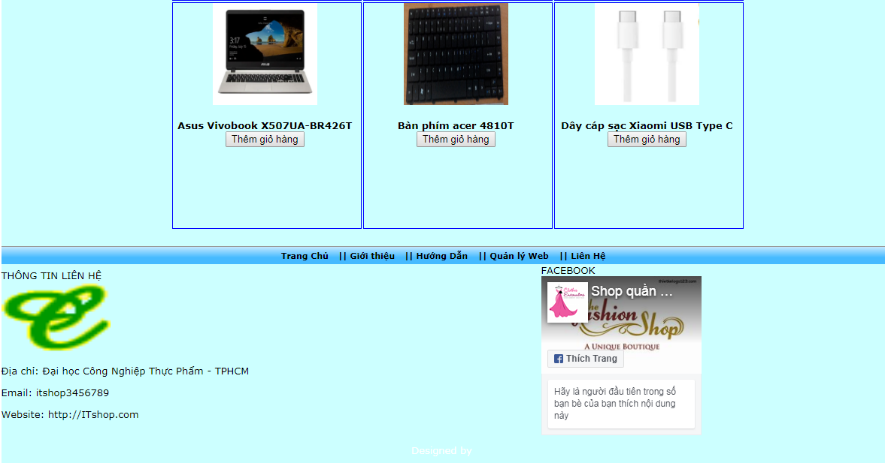
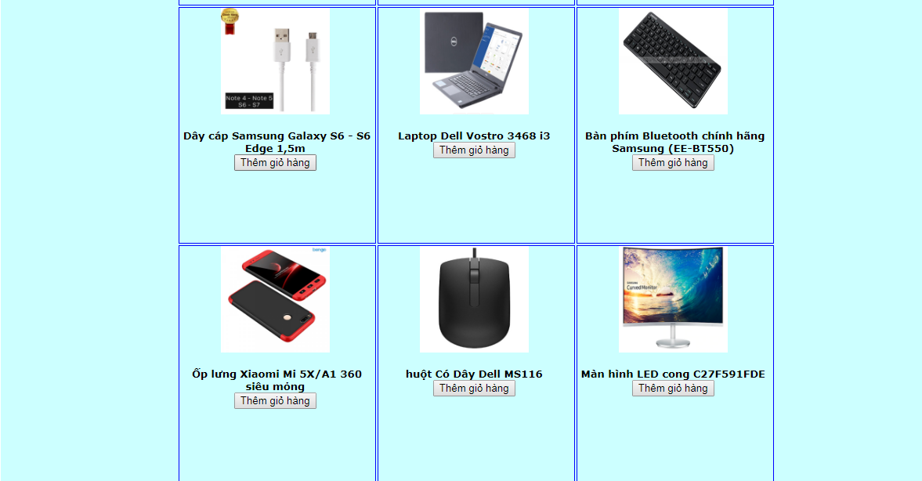
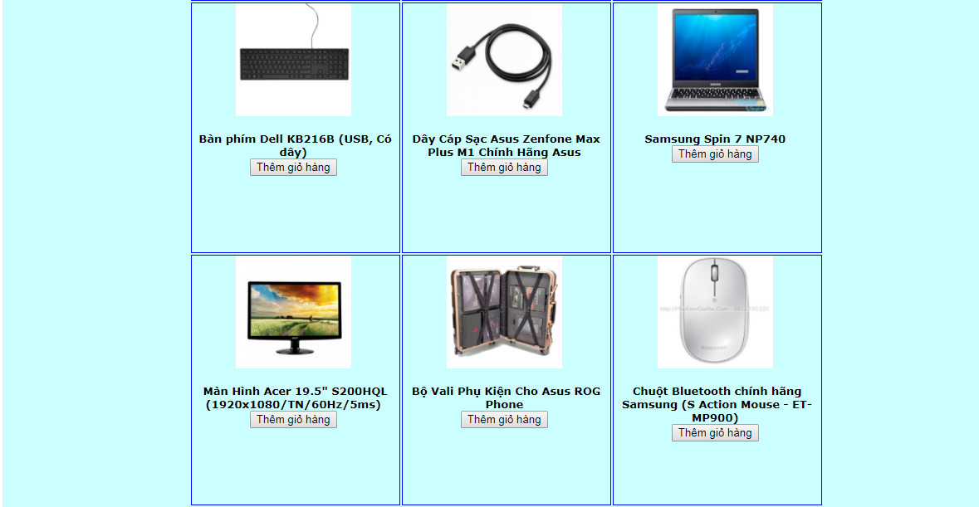
III. GIAO DiỆN CHỨC NĂNG
Trang chủ

Slide 7
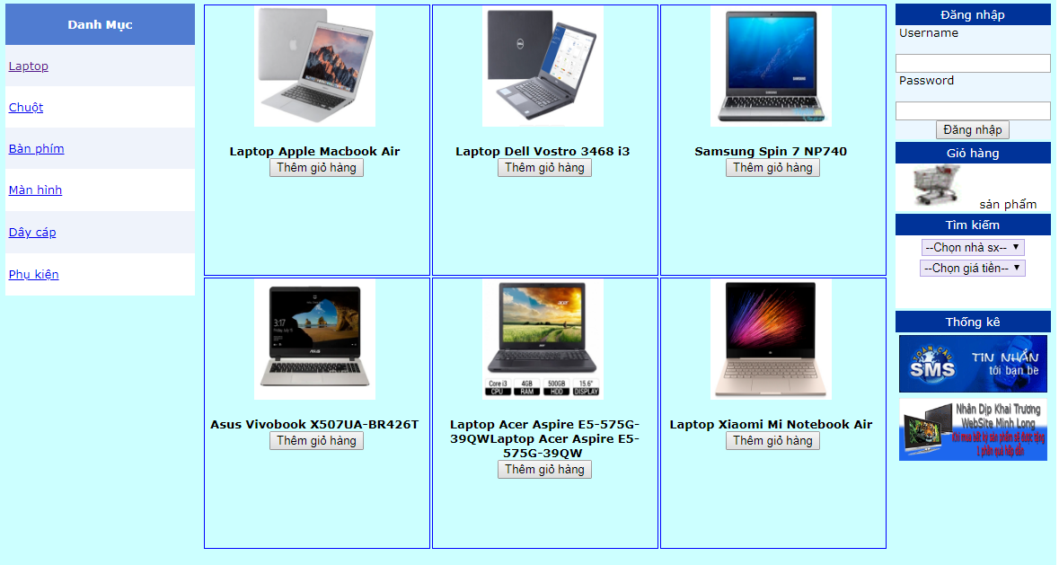
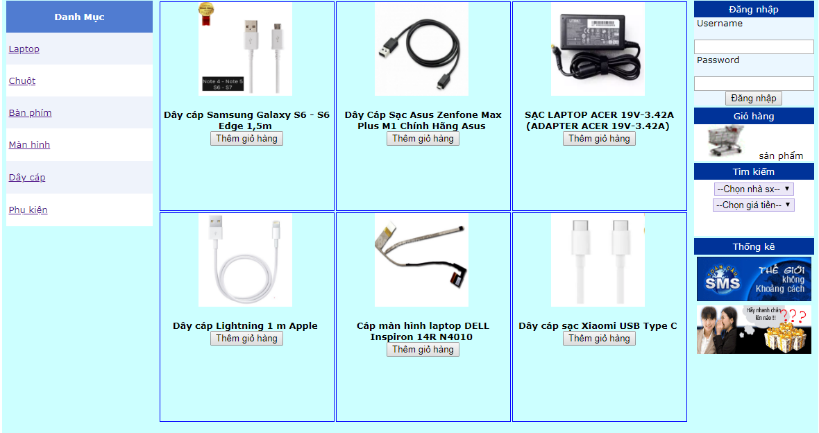
CHỨC NĂNG DÀNH CHO NGƯỜI DÙNG
LỌC SẢN PHẨM

Slide 8
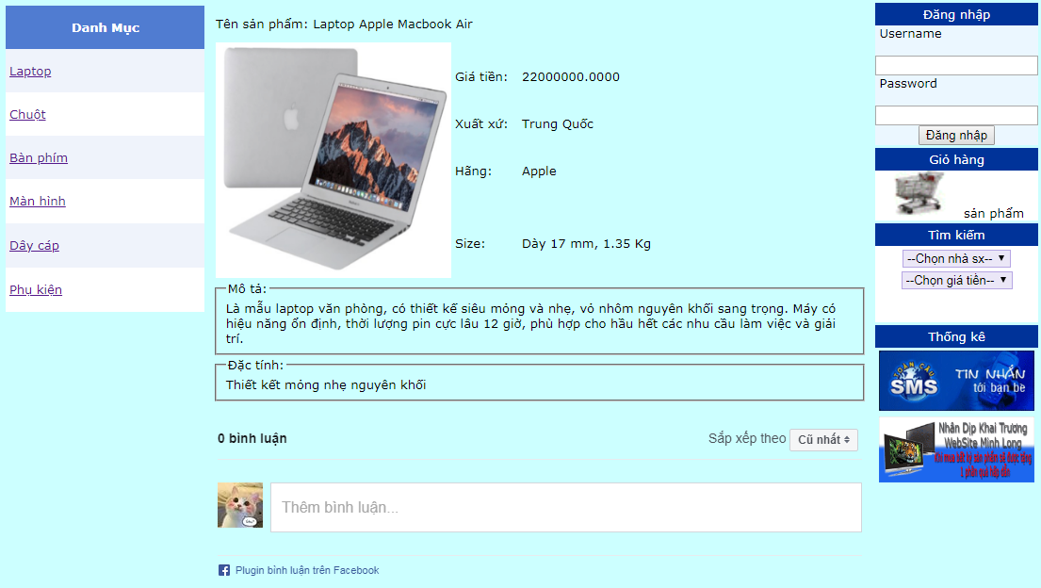
CHI TiẾT SẢN PHẨM

Slide 9
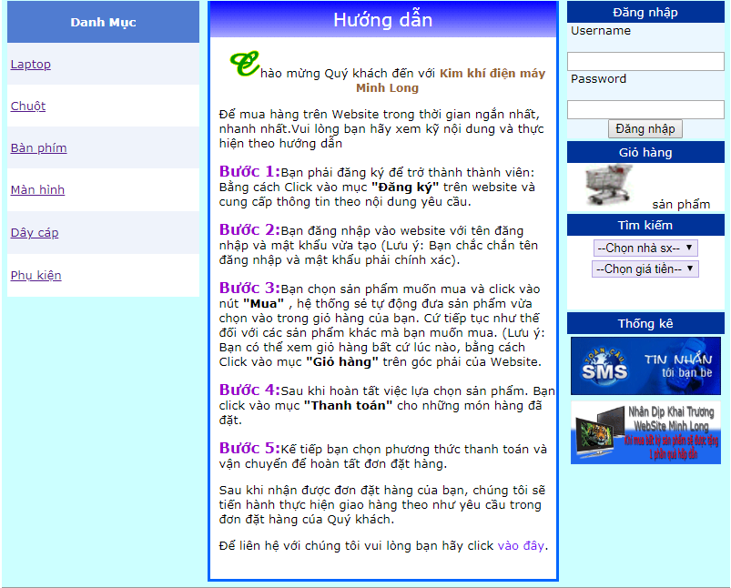
HƯỚNG DẪN

Slide 10
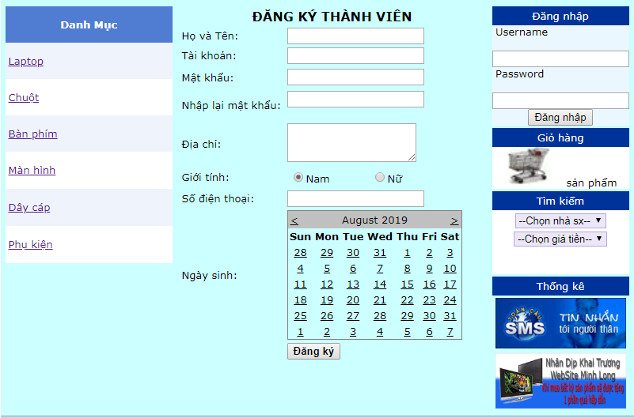
ĐĂNG KÝ THÀNH VIÊN

Slide 11
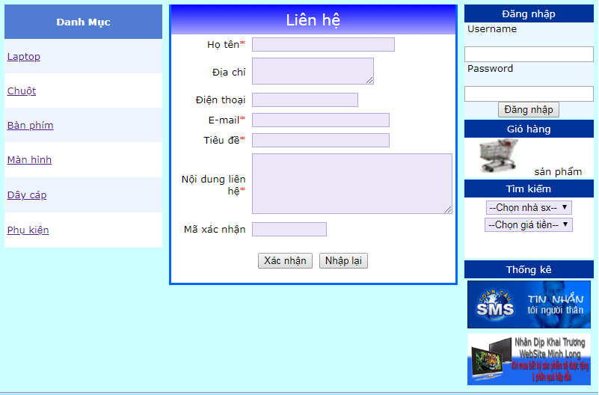
LIÊN HỆ

Slide 12
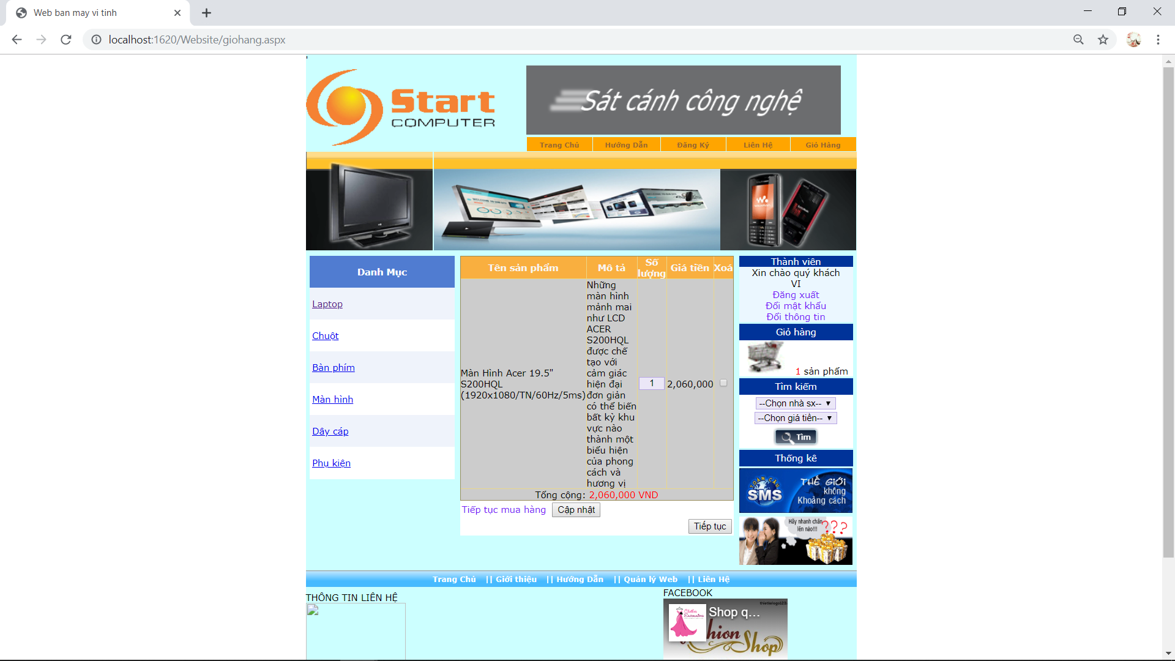
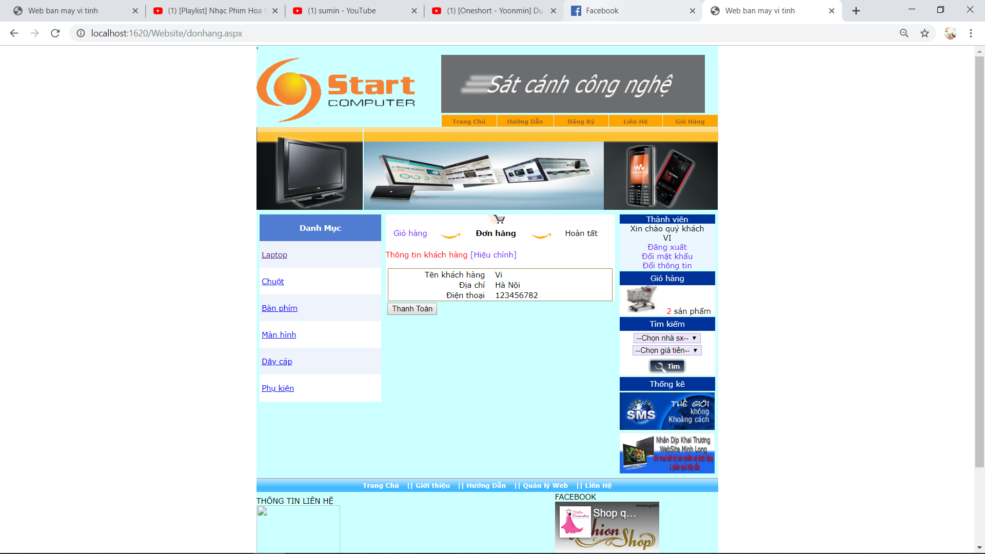
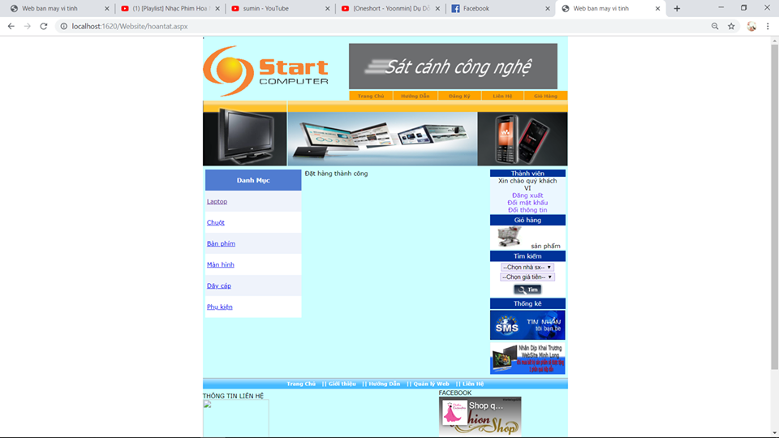
GiỎ HÀNG

Slide 13
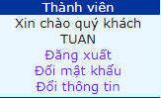
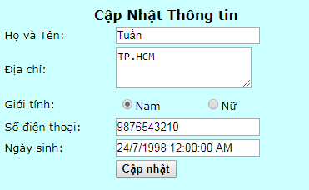
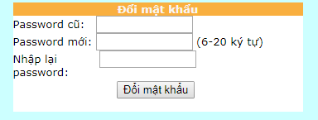
CHỈNH SỬA TÀI KHOẢN

Slide 14
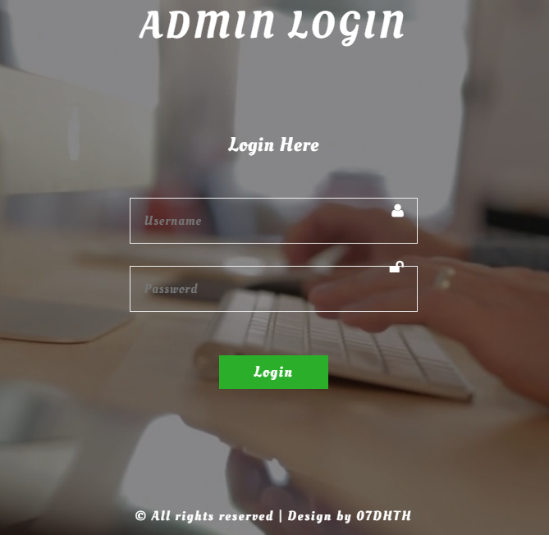
CHỨC NĂNG DÀNH CHO QuẢN TRỊ VIÊN

Slide 15
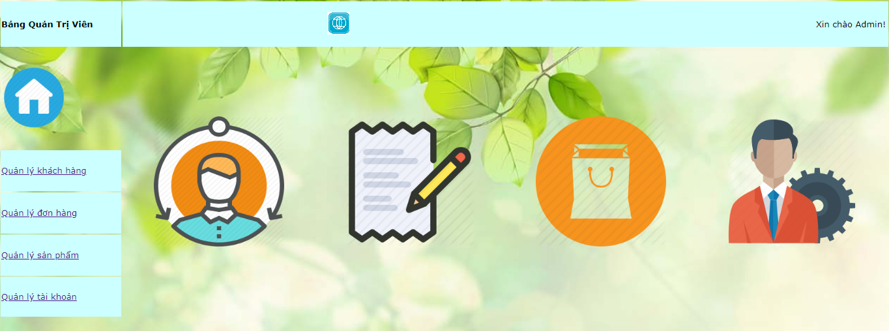
TRANG CHỦ QuẢN TRỊ VIÊN

Slide 16
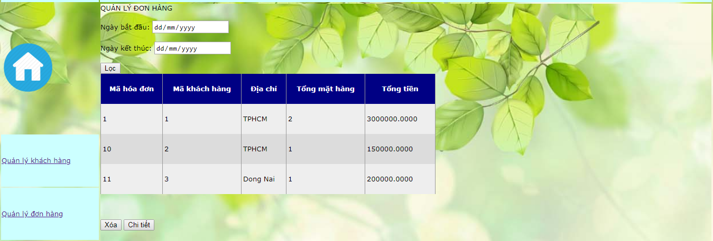
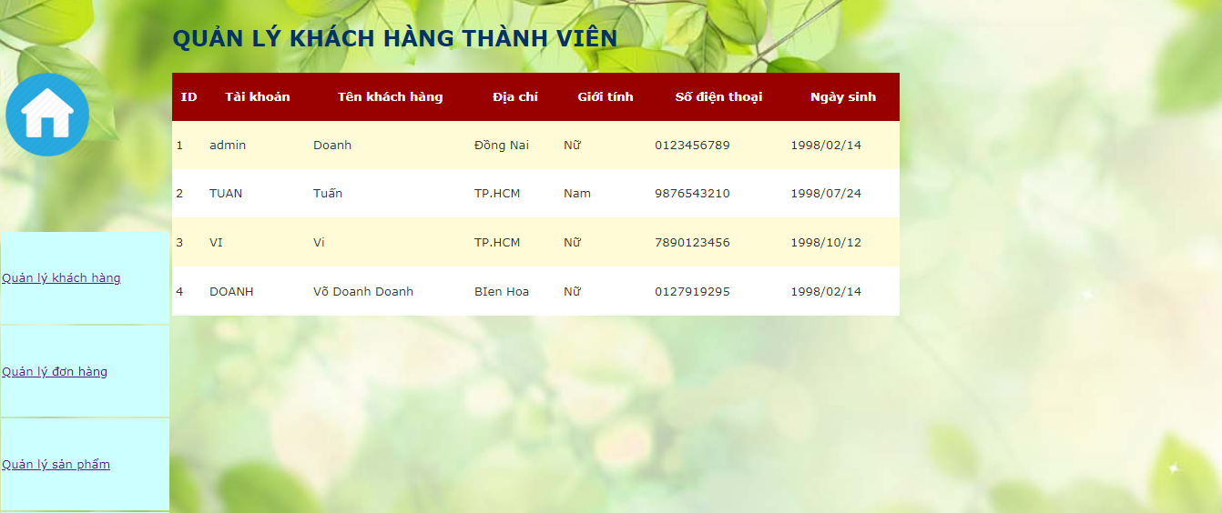
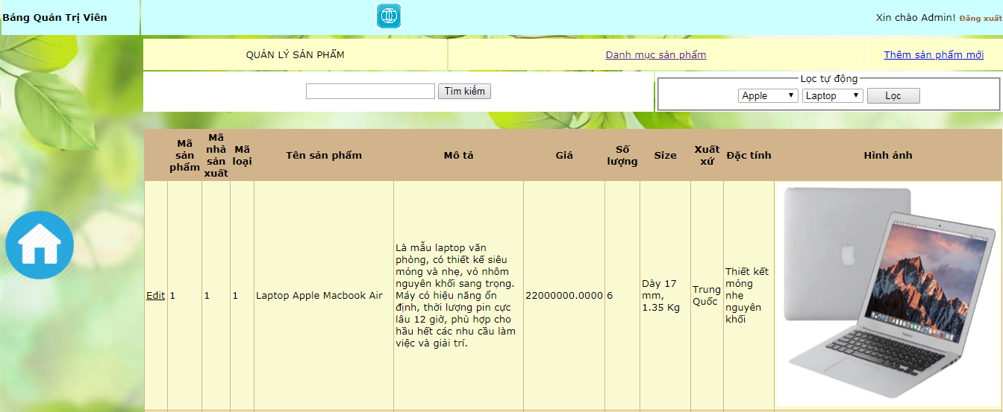
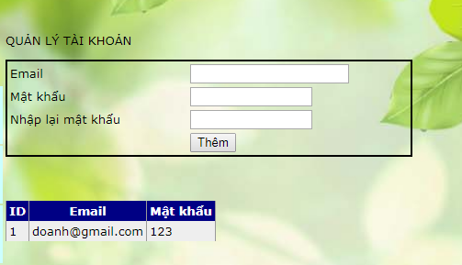
QuẢN LÝ ĐƠN HÀNG
QuẢN LÝ TÀI KHOẢN
QuẢN LÝ SẢN PHẨM
QuẢN LÝ TÀI KHOẢN

Slide 17
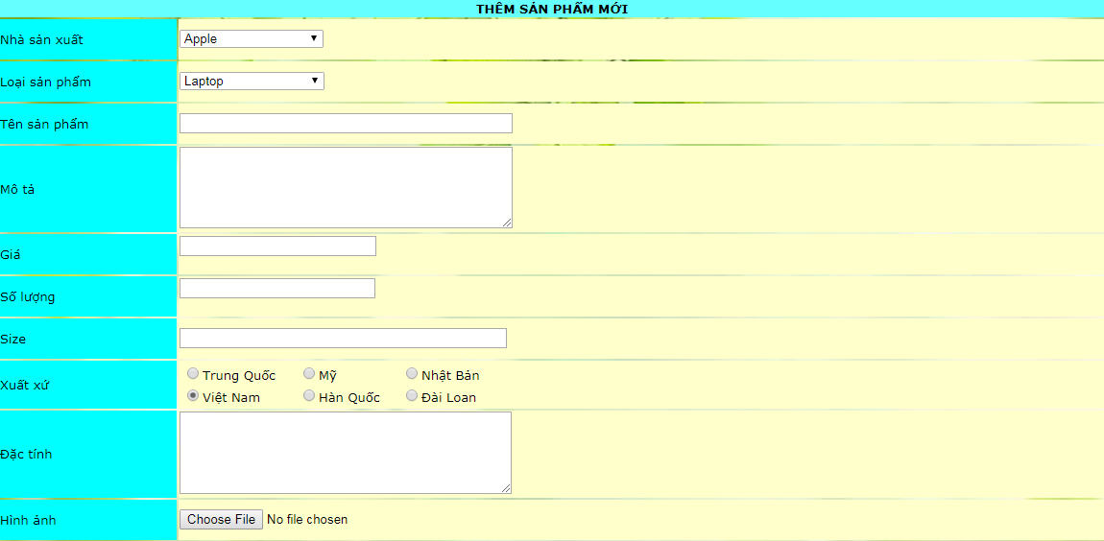
THÊM SẢN PHẨM

Slide 18
THANK FOR
WATCHING

